Slide 1
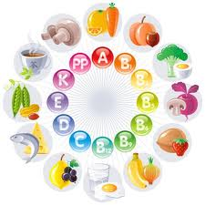
מבוא לוויטמינים ומינרליים
אמיר לוי

Slide 2
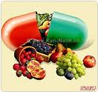
מהם ויטמינים?
ויטמינים הינם חומרים אורגניים חיוניים ביותר לקיומנו ולמעשה אין אפשרות לגוף האדם להתקיים בלעדיהם. גופנו אינו מסוגל ליצר בעצמו את מרבית הויטמינים, משמע שעלינו להשיגם באמצעות המזון או תוספי התזונה.
את המונח "ויטמין" (בלטינית Vita = חיים) קבע בשנת 1912 כימאי יהודי פולני, קזימיר פאנק, אשר הצליח לבודד את ויטמין B1 החיוני למניעת מחלות עצבים.
הוויטמינים התגלו בשנת 1906 על ידי המדען פרדריק הופקינס. הופקינס ערך מחקרים בעכברים. הוא האכיל אותם מאכלים המכילים פחמימות טהורות. למרות אכילת המאכלים העכברים גוועו מחוסר תזונה מספקת. לעומת זאת, קבוצה אחרת של עכברים, שהוזנה באותם מאכלים אך עם תוספת של חלב, האריכו ימים. הופקינס הסיק ממחקרו שיש בחלב חומר מסוים העוזר לגוף להתפתח ונותן לו חיוניות. בשנת 1929 קבלו הופקינס ופרופסור כריסטיאן אייקמן, את פרס נובל לפיזיולוגיה ורפואה על גילוי הוויטמינים.

Slide 3
קיימות 2 קבוצות עיקריות:
ויטמינים מסיסים בשומן: מהווים את הקבוצה העיקרית. לשם ספיגה של ויטמינים אלה, יש צורך בנוכחות של שומן. קבוצה זאת נאגרת לפרק זמן ממושך בגוף בהשוואה לקבוצה השנייה. בין הדוגמאות המוכרות לויטמינים המסיסים בשומן נמצאים הויטמינים A/D/E/K.
ויטמינים מסיסים במים: מהווים את הקבוצה השנייה. ויטמינים אלו זקוקים לסביבה מימית ע"מ שיוכלו להתמוסס ולהיספג הטיב בגוף. הם מופרשים מהגוף במהירות רבה יותר מן הקבוצה הראשונה. בין הדוגמאות המוכרות בקבוצה זאת נמצאים הויטמינים C וקבוצת ה B.
תפקידם העיקרי של הוויטמינים: סיוע בפעילות מטבולית ומערכתית, גדילה, הפקת אנרגיה מהמזון, עיבודם של אבות המזון, השתתפות בבניית כדוריות הדם וההורמונים, יצירת הכימיקלים והנוירוטרנסמיטרים שמפעילים את מערכת העצבים. הוויטמינים גם חיוניים למניעת מחלות ולהפחתת סיכון לחלות במחלות כגון: סרטן, מחלות לב, דלקות, אלרגיות וכו'.
חלק מהוויטמינים, כגון ויטמין C ו-E הם חומרים נוגדי חמצון.

Slide 4
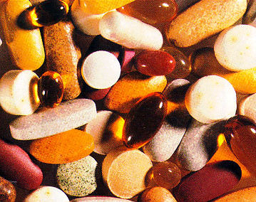
מהם מינרלים?
מינרלים הנם חומרים המהווים מרכיב חשוב בתאי הרקמות ובנוזלי הגוף השונים. המונח מגיע מהמילה הלועזית (mineral=מחצב).
המינרלים מצויים באדמה, הם כוללים יסודות לרוב בצורת מלחים,שמקורם בשכבות כדור הארץ. מכנים אותם גם אלקטרוליטיים משום שיש להם מטען חשמלי (-/+). חלק מהם נחשבים ליסודות וחלקם למתכות שמקורם בסלעים. הם מגיעים אלינו מהאדמה אל המים ומשם לצמחים ולתבואות וגם דרך בע"ח בשרשרת המזון. דרך המזון/שתייה המינרלים אינם נספגים בשלמותם, הממוצע נע סביב 15% מהכמות.
בניגוד לחלק מויטמינים הם אינם נהרסים בחום/עיבוד המזון וכדומה. ידוע שאיבוד המינרלים במזון נובע מעיבוד יתר במפעלי המזון וחיבור לתרכובות שונות אשר הופכות אותם ללא זמינים וחסרי תועלת לגופנו. המינרלים דרושים לשם תפקוד תקין של הויטמינים, האנזימים, הורמונים וכן לקיומן של פעילויות מטבוליות שונות בגוף. מינרלים מהווים כ4% ממשקל גופנו.

Slide 5
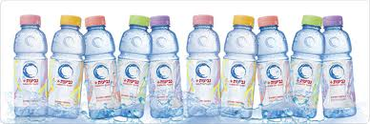
קיימות שלוש קבוצות של מינרלים:
מאקרומינרליים: נצרכים בכמויות של מעל 100 מג' ליום.
יסודות קורט: נצרכים בכמויות של 1-99 מג' ליום.
מיקרומינרליים: כמויות מזעריות של פחות מ 1 מג' ליום.

Slide 6
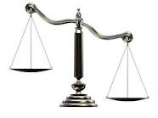
לסיכום האם כדאי לי ליטול תוספי תזונה או לא?
תוספי התזונה הפכו למצרך מקובל בתרבות הבריאות של העולם המערבי. מזה עשרות שנים אנשים יודעים שחסר ברכיבים תזונתיים עלול לגרום לירידה בחיוניות ובהתפתחותם של מחלות. מטפלים רבים רואים מקרוב את ההשפעות החיוביות של תוספי התזונה הן במניעה והן בריפוי של חלק גדול ולא מבוטל מהבעיות הבריאותיות.
מרבית הרופאים המערביים אינם נוהגים לתמוך בנטילת תוספי תזונה, למרבה המזל כיום ובעקבות מחקרים רבים חלק גדול מהם תומך בנטילת והשלמת חסרים דרך שוק התוספים. ביוני 2002 פורסם בעיתון היקרתי JAMA (Journal of American Medical Association), שחסר בויטמינים ומינרלים גורם למחלות כרוניות ולהתפתחות איטית בילדים. אם ניקח בחשבון את העובדה שרק 20% מהאוכלוסייה המערבית צורכים במזון את הכמות הדרושה להם, אין כל ספק שחסר ברכיבים אלו היא תופעה רווחת מאוד. לכך יש להוסיף את העובדות שתרופות, זיהום סביבתי, מתח נפשי, מע' עיכול חלשה, מזון מעובד ומשומר ואדמה דלה ברכיבים תזונתיים, תורמים גם הם לחסרים התזונתיים.

Slide 7
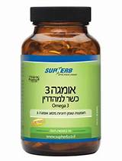



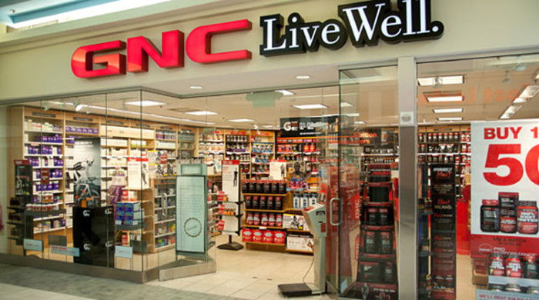
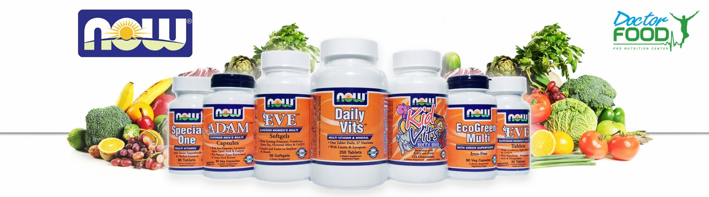
אז איזה חברה טובה? מה לקנות/להמליץ?
שוק התוספים רווי בחברות רבות, לצד חברות רציניות ובינלאומיות ישנן חברות חובבניות אשר בוחרות שלא להשתמש בחומרים טבעיים להפקת התוספים וכמו כן הן אינן מקפידות על תנאי יצור נאותים, כתוצאה מכך איכות המוצר נפגמת ונמצאת לא יעילה במקרה הטוב ובמקרה הרע אף עלולה להזיק. אז לפני שקונים תוספי תזונה מומלץ להיוועץ עם מטפל מוסמך להתאמה אישית של התוספים והמינונים המתאימים ע"פ בדיקות הדם, משקל גוף, גיל, פתולוגיה וכדומה.

